Slide 1

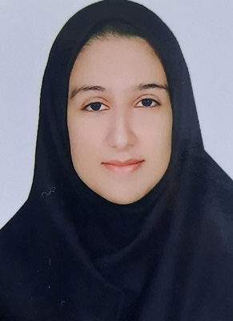
if available
Code:
عکس نویسنده
بررسی نقش آموزش‌های مامایی در ارتقای خودمراقبتی و سبک زندگی سالم زنان در دوران بارداری
زهراصادقی
دانشجو مامایی، واحد نجف آباد،دانشگاه آزاد اسلامی،نجف آباد،ایران
مرکز تحقیقات توسعه علوم پرستاری و مامایی،واحد نجف آباد،دانشگاه آزاد اسلامی ،نجف آباد ایران .
مقدمه
یافته ها
نتیجه گیری
مقدمه:دوران بارداری یکی از مهم‌ترین مراحل زندگی زنان است که با تغییرات جسمی، روانی و اجتماعی متعددی همراه است. ارتقای خودمراقبتی و اتخاذ سبک زندگی سالم در این دوران می‌تواند در حفظ سلامت مادر و جنین و کاهش برخی پیامدهای نامطلوب بارداری مؤثر باشد. ماماها به دلیل ارتباط مستمر با زنان باردار، نقش مهمی در آموزش، مشاوره و توانمندسازی آنان برای انجام رفتارهای خودمراقبتی دارند.
شواهد نشان می‌دهد آموزش‌های ساختاریافته دوران بارداری می‌تواند به افزایش دانش، خودکارآمدی و مشارکت زنان در مراقبت از خود کمک کند. همچنین آموزش فردمحور و مبتنی بر نیازهای زنان، ارائه اطلاعات کاربردی و فراهم‌کردن فرصت پرسش و پاسخ می‌تواند مشارکت زنان در مراقبت‌های دوران بارداری را افزایش دهد. مطالعات انجام‌شده در زمینه آموزش‌های مبتنی بر ماما نیز بر اهمیت آموزش فردی و مبتنی بر شواهد در زمینه سبک زندگی سالم تأکید کرده‌اند. استفاده از روش‌های نوین آموزشی و ابزارهای دیجیتال نیز می‌تواند دسترسی زنان به اطلاعات و حمایت‌های مورد نیاز را افزایش دهد.
آموزش‌های مامایی می‌تواند یکی از مؤلفه‌های مهم در توانمندسازی زنان باردار برای خودمراقبتی و اتخاذ رفتارهای سالم باشد. طراحی برنامه‌های آموزشی جامع، فردمحور و مبتنی بر شواهد و استفاده مناسب از فناوری‌های آموزشی می‌تواند نقش ماما را در ارتقای سلامت مادر و جنین تقویت کند.
روش ها
رفرنس ها
در این مطالعه مروری، مطالعات مرتبط با آموزش دوران بارداری، آموزش‌های ارائه‌شده توسط ماماها، خودمراقبتی و ارتقای سبک زندگی سالم زنان باردار مورد بررسی قرار گرفتند. شواهد حاصل از مطالعات پژوهشی و مطالعات مروری مرتبط با آموزش تغذیه، فعالیت بدنی، آمادگی برای زایمان، مراقبت‌های دوران بارداری، سلامت روان و استفاده از ابزارهای آموزشی و دیجیتال مورد بررسی قرار گرفت.
1. Zhai et al., 2020/2021 → آموزش سبک زندگی توسط ماما
2. Bahrami et al., 2013 → آموزش دوران بارداری در زنان ایرانی
3. The role of antenatal education..., 2025 → مرور سیستماتیک و متاآنالیز جدید
4. Perspectives on antenatal education..., 2020 → مرور سیستماتیک آموزش بارداری
5. Pregnancy; an opportunity to return to a healthy lifestyle, 2021 → سبک زندگی سالم در بارداری

